Slide 1

Sociální sítě - Facebook
Ing. Michal Stoklasa, Ph.D.
Ing. Daniel Kvíčala
E-marketing
10 let se povídá, že Facebook umřel ☺

Slide 2

Obsah přednášky
1 Sociální média
2 Facebook
3 Tvorba kampaně
Notes:
Zdroj obrázku: https://www.simplilearn.com/importance-of-social-media-in-todays-world-article

Slide 3
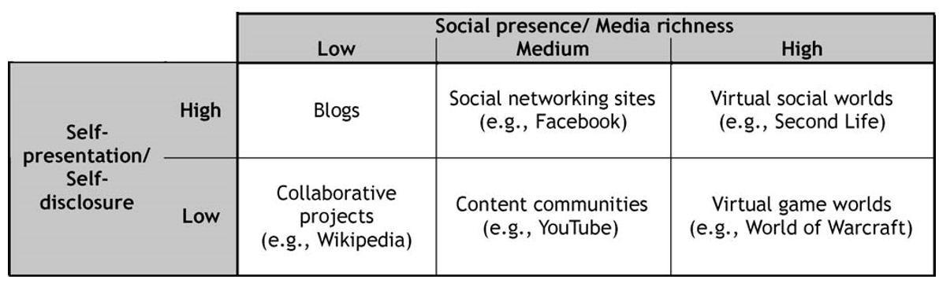
1 Sociální média
Tufts: „Social media refers to the means of interactions among people in which they create, share, and/or exchange information and ideas in virtual communities and networks.“
CZ: „Sociální média jsou nástroje, které umožňují lidem tvořit, sdílet a vyměňovat mezi sebou informace a multimediální obsah v rámci virtuální komunity nebo sítě.“
Notes:
Zdroj: https://communications.tufts.edu/marketing-and-branding/social-media-overview/

Slide 4

Sociální sítě
IB: „Sociální síť (z angl. social network nebo community network) můžeme definovat jako online službu, která na základě registrace umožní vytvořit profil uživatele, pod kterým lze tuto službu využívat zejména ke komunikaci, sdílení informací, fotografií, videa atd. s dalšími registrovanými uživateli.“
Sociální sítě tvoří cca 1/100 marketingu.
Aktivity na SS se musí přizpůsobit a vycházet z celkové marketingové strategie.
Notes:
Zdroj definice: https://www.internetembezpecne.cz/internetem-bezpecne/socialni-media/socialni-site/
Zdroj obrázku: https://bigthink.com/the-present/social-media-distorts-reality/

Slide 5
UGC – obsah generovaný uživateli
TechTarget: „User-generated content (UGC) is published information that an unpaid contributor provides to a website. The information might be a photo, video, blog or discussion forum post, poll response or comment made through a social media website.“
SEOprakticky: „Obsah generovaný uživateli je jakákoli forma obsahu - videa, blogové příspěvky, komentáře, recenze atd., která je vytvořena uživateli nebo zákazníky.“
UGC funguje od Webu 2.0 (cca 1999), kdy ze statických stránek posun k interaktivním – možnost tvorby obsahu.
Notes:
csvukrs

Slide 6
Funkce SM
Uživatelé: rychlé šíření mého obsahu (UGC), zábava, komunikace, sociokulturní trendy, zprávy, nákupy, komunity atd.
Firmy: informace o zákaznících (naslouchání, pochopení, identifikace potřeb), rozšiřování povědomí o značce, reklama, zákaznický servis, zdroj návštěvnosti webu, sdílení obsahu, budování komunity atd.
Notes:
csvukrs

Slide 7
Role sociálních sítí v komunikaci
Komunikace musí být koncepční a konzistentní - často je to v praxi spíše “Co dáme zítra na FB?” nebo “Mají to všichni, tak my taky.”
Musíme znát naši celkovou marketingovou strategii, musíme znát své zákazníky, musíme znát naši komunikační strategii, ta má off-line a on-line část, pak teprve řešíme, jak do toho všeho zapadají sociální sítě.
Notes:
csvukrs

Slide 8

2 Facebook statistiky (Hootsuite)
Facebook používá měsíčně 2,93 miliardy uživatelů.
36,7 % světové internetové populace používá FB každý měsíc.
70 % internetové populace je aktivní na alespoň jedné Meta platformě.
FB je 7. nejhodnotnější značka na světě.
Facebook.com je třetí nejnavštěvovanější webová stránka na světě.
FB je druhý na světě v množství času stráveného v aplikaci.
A mnoho dalších nej zde.
Notes:
Zdroj: https://blog.hootsuite.com/facebook-statistics/

Slide 9
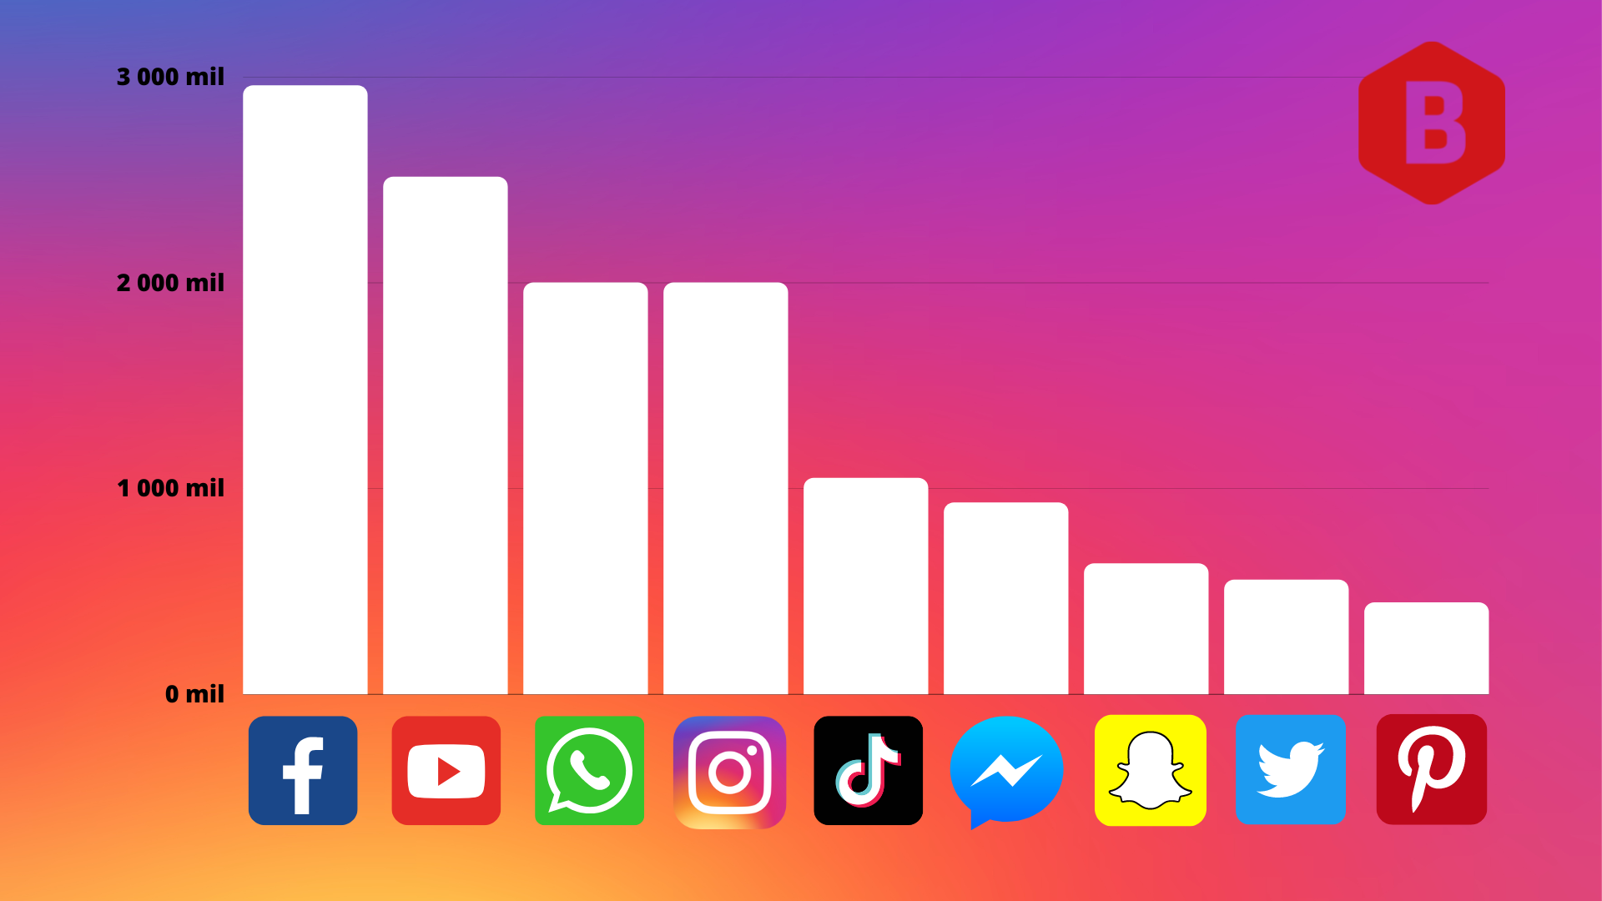
Sociální sítě podle velikosti
Notes:
Zdroj: https://beneficio.cz/clanky/co-rezonovalo-na-socialnich-sitich-v-roce-2022

Slide 10
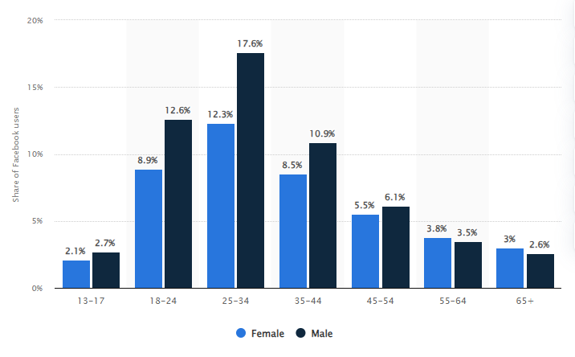
Facebook - demografie
Notes:
Zdroj: https://www.statista.com/statistics/376128/facebook-global-user-age-distribution/

Slide 11
Rychlá historie
Vznik myšlenky – 2004. Start 2005, přidávání fotek, stránek, hledání.
Expanze 2007, ČR 2008 – hledání přátel, hry.
Like button 2009, tagování. 2010 redesign UI aby lidé více sdíleli info.
2011 film, mobilní aplikace.
Koupě Instagramu – 2012. Přidány emoji 2013 – reakce 2016.
Koupen WhatsApp 2014.
Přidány GIFy 2015. Stories a 360 až 2017. Reels až 2021.
2021 Metaverse. Nové formáty co pár měsíců.
2023 Meta Verified, Approved profily.
Notes:
Zdroj: https://metricool.com/history-of-facebook/

Slide 12
Rychlá historie
A skoro celou tuto historii zaznívají hlasy, že Facebook umírá! Je to nuda, je to staré, nic tam není – jen reklamy, bojím se tam psát, jsou tam jen staří, támhle je nějaká fancy new síť atp.
Jak to, že tedy neumřel?
Neustálá adaptace! Kupování jiných úspěšných sítí a aplikování jejich nápadů (Instagram – Reels, WhatsApp – Messenger), kradení nápadů (Snapchat – Stories, Threads – kopie Twitteru), ale hlavně neustálý vývoj algoritmu Feedu, formátů, nových možností apod.

Slide 13
Příklad adaptace - skupiny
Skupiny mohou sdružovat lidi s podobnými zájmy a mohou pomoci vytvořit živou komunitu.
Veřejné, soukromé, tajné.
Upadající zájem o reklamy zobrazované ve Feedu – útěk uživatelů do skupin - úpravy algoritmu, aby více zobrazoval obsah skupin ve Feedu.
Business se skupinami – prodám 10000 uživatelů.
Kvalita skupiny - uvádí přehled všeho, co Facebook provedl, aby ve skupině, kterou spravujete, nedocházelo k porušování zásad komunity.

Slide 14


Rozdíly mezi zobrazením, dosahem a mírou pozornosti stránky
Zobrazení stránky představuje počet zobrazení profilu stránky lidmi včetně lidí přihlášených k Facebooku i těch, kteří přihlášení nejsou.
Dosah znamená počet lidí, kteří zobrazili jakýkoli obsah z vaší stránky nebo o vaší stránce. Metrika je odhadovaná.
Míra pozornosti znamená, jak často se obsah z vaší stránky nebo o vaší stránce objevil na něčí obrazovce.
Notes:
Zdroj: https://www.facebook.com/help/274400362581037

Slide 15
Zájem o příspěvek
Engagement – dnes zájem o příspěvek. Původně označoval pouze interakce – klik, like, komentář, sdílení. Dnes zahrnuje všechny akce, které lidé provedou v souvislosti s vašimi reklamami v době, kdy běží. Mezi projevy zájmu o příspěvek patří: reakce na reklamu, komentáře u reklamy, sdílení reklamy, využití nabídky, prohlížení fotky nebo videa, případně kliknutí na odkaz.
Metriky rozdělení zájmu o příspěvek: sdílení příspěvku, reakce na příspěvek, uložení příspěvku, komentář k příspěvku, to se mi líbí stránky, interakce s příspěvkem, přehrání 3 s videa, zobrazení fotky, kliknutí na odkaz.
Notes:
Zdroj: https://www.facebook.com/business/help/735720159834389

Slide 16
Dark post
Technika kdy neumístíte svůj příspěvek přímo na zeď, ale pošlete více jeho variant na cílové skupiny.
Formou experimentu tak získáte okamžitou zpětnou vazbu na malé skupině fanoušků.
Následně vypustíte dokonalý post.
Totéž platí pro testování reklam.
Přístup bottom up místo top down.
Notes:
csvukrs

Slide 17

Algoritmus - vymezení
„Shows you stories that are meaningful and informative.”
Algoritmus rozhoduje, co uvidím na své zdi (Feed FB).
Notes:
csvukrs

Slide 18
Algoritmus - vymezení
Algoritmus prošel obrovským vývojem.
Jak se měnilo chování uživatelů, objevovali noví konkurenti a s tím nové formáty.
Na začátku fungoval i organický dosah. Daly se měřit interakce.
Dnes musí FB měřit mnoho jiných parametrů.
Notes:
csvukrs

Slide 19
Algoritmus - vysvětlení
KDO SDÍLÍ? Uvidíte primárně obsah od zdrojů (stránek, lidí), se kterými jste pravidelně v interakci (reakce, sdílení, komentáře, čas u postu).
FORMÁT OBSAHU. Uvidíte takový formát obsahu, na který nejčastěji reagujete.
CELKOVÝ POČET INTERAKCÍ. Feed prioritizuje post s největším počtem interakcí.
INTERAKCE ZNÁMÝCH. Feed prioritizuje posty, u kterých měli interakci vaši blízcí známí. Největší prioritu mají posty, kde se rozvíjí konverzace mezi reagujícími lidmi.
Notes:
csvukrs

Slide 20
Algoritmus – pohled firmy
ROZUMĚJTE SVÉMU PUBLIKU - obsah, na který lidé reagují – na základě historického chování a charakteristiky. Nový a potenciálně zajímavý obsah - aktuality, bulvár, trendy.
AUTENTICKÝ A “NEZÁVADNÝ” OBSAH - SPAM a nepravdivý obsah postu/článku je penalizován. Důraz na soulad nadpisu a obsahu článku. FB rozpoznává click-bait a senzacechtivý obsah. Odkaz na fake news apod. stránky je penalizován. Obsah “na hraně” - alkohol, hubnutí, léčba, výhry, apod. Deepfake dostává red flag.
INTERAKCE PUBLIKA - snažte se vyvolat interakce vašeho publika. Reagujte na komentáře fanoušků. Motivujte lidi ke vzájemné interakci.
Notes:
csvukrs

Slide 21
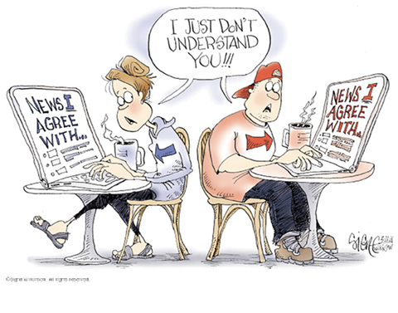
Komnata ozvěn
Komnata ozvěn (anglicky echo chamber) je situace, ve které se skupina osob vzájemnou komunikací utvrzuje ve svých názorech.
Algoritmus FB se mně snaží pochopit a servíruje mi obsah, který mě uspokojuje – žiju ve své sociální bublině a utvrzuji se ve svých názorech.
Notes:
Zdroj obrázku: https://i95business.com/articles/content/the-echo-chamber-media-bias-2009

Slide 22
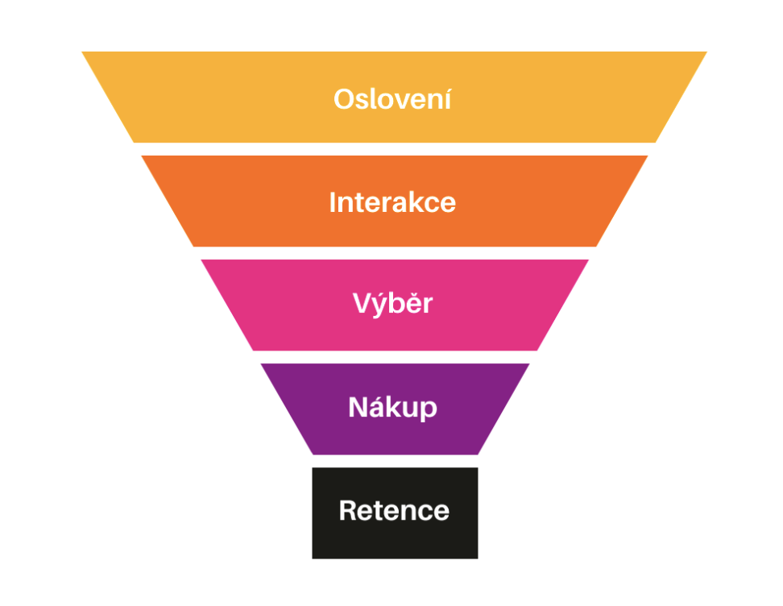
3 Tvorba kampaní na Facebooku
Musíme mít hotovou celkovou marketingovou strategii – z té vychází komunikační strategie – z toho vychází co děláme na FB.
Abychom byli schopni nastavit obsahovou a/nebo reklamní kampaň na FB, měli bychom mít hotové STP.
Musíme znát nákupní proces – pro každou fázi cíle, kanály, charakteristiky cílení, návrh obsahu, metriky. (STDC – dále v semestru)
Notes:
csvukrs

Slide 23
Tvorba kampaní na Facebooku
Mnoho tutoriálů na FB a YT.
Je to neskutečný business – je to uděláno tak jednoduše, aby to pochopil každý. Vše se dá udělat na několik kliknutí a vykáže to nějaké výsledky.
Pokud to chceme ale dělat efektivně, mělo by to mít myšlenku, musíme si mnoho věcí vytestovat sami.
Notes:
csvukrs

Slide 24

STP - Segmentace
Stanovit zákaznické segmenty - kdo jsou mí zákazníci?
Zvolit kritéria - demografická, geografická, zájmy, behaviorální.
Určit velikost segmentů - kolik lidí je v daném segmentu?
Notes:
Zdroj obrázku: https://leadhub.blog/cs/zaklady-segmentace/

Slide 25
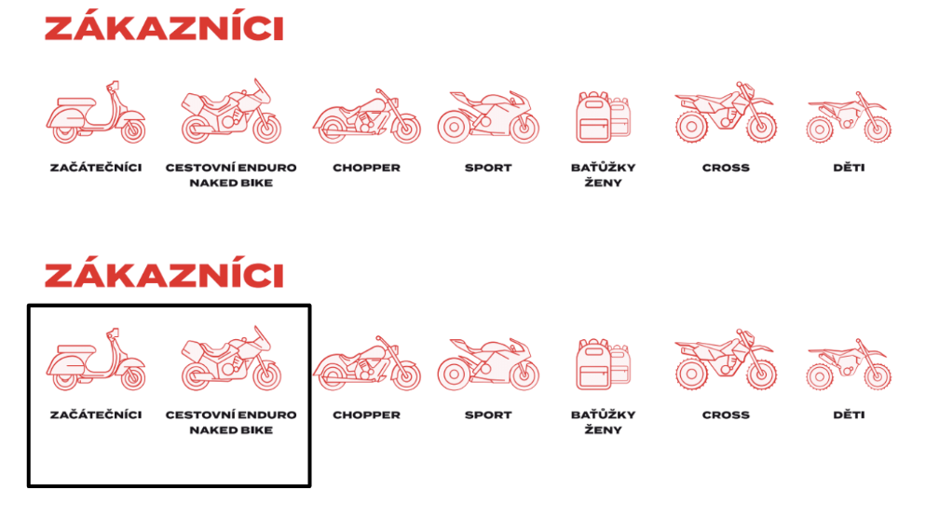
STP - Targeting
Na který segment/segmenty se zaměřím?
Jaká je jejich priorita? Podle toho je seřadíme.
Napsat důvody prioritizace.
Notes:
csvukrs

Slide 26
STP - Positioning
Jaké jsou benefity mého produktu? Co zákazník získá?
Jaké mám výhody oproti konkurenci? Kdo je konkurent?
Čím je má firma charakteristická? Image, historie, vznik, background.
Jakou mám image? Konzervativní, průkopnická, drsná, přátelská, apod.
Jaká je má pozice oproti konkurenci? Percepční mapa.
Jaká je message komunikace? Slogan, catchphrase, motto.
Notes:
csvukrs

Slide 27
Nákupní proces - oslovení
Získat pozornost nových zákazníků
Akviziční kanály - např. FB nebo IG
Cílení dle pohlaví, věku, zájmů (ženy, 20- 40, motorky)
Atraktivní foto se zapojením produktu
Počet oslovených lidí
Notes:
csvukrs

Slide 28
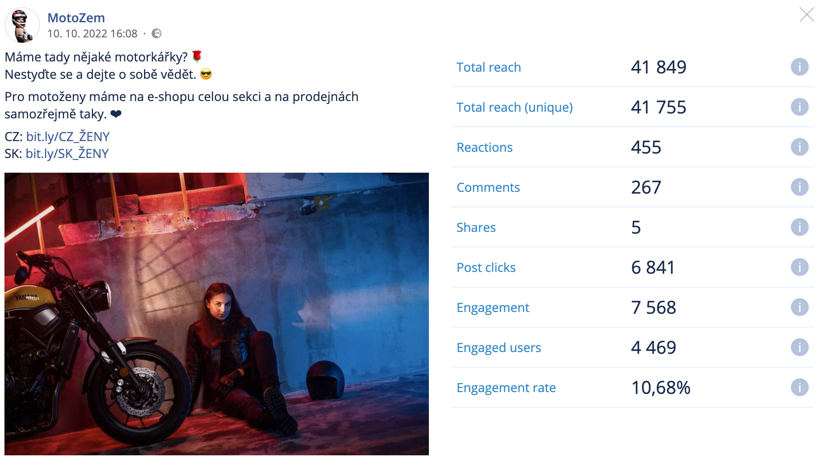
Nákupní proces - oslovení
Notes:
csvukrs

Slide 29
Nákupní proces - interakce
Zapojit lidi do komunikace, získat obsah
Feed na FB
Cílení dle pohlaví, věku, zájmů (ženy, 20- 4 0, motorky)
Výzva k akci
Počet interakcí a komentářů
Notes:
csvukrs

Slide 30
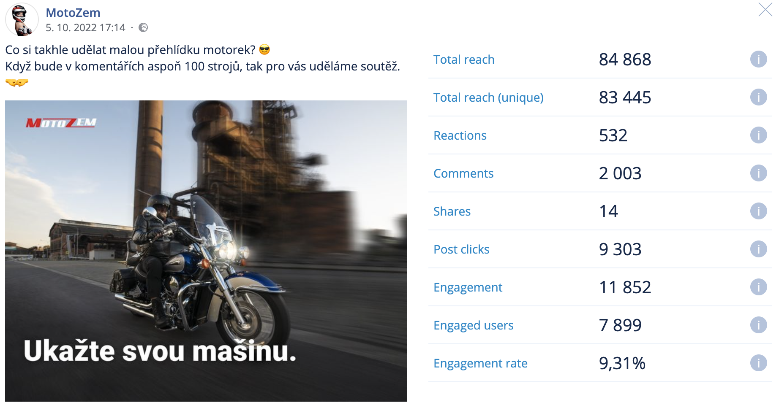
Nákupní proces - interakce
Notes:
csvukrs

Slide 31
Nákupní proces - výběr
Prezentace produktů zákazníkům
Feed na FB nebo IG / stories
Cílení na návštěvníky webu nebo interakce na FB
Vlastnosti produktu, odkaz na e-shop
Počet kliknutí na odkaz v příspěvku
Notes:
csvukrs

Slide 32
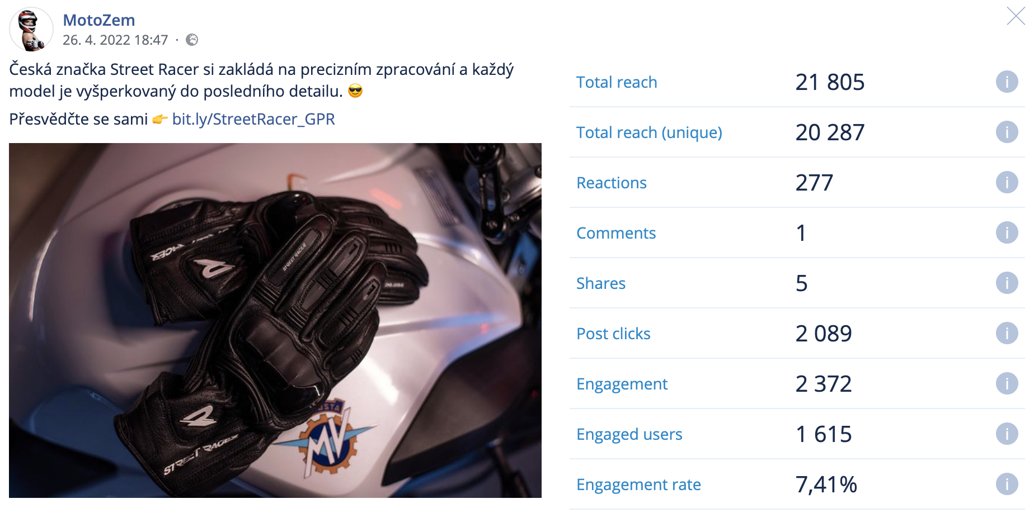
Nákupní proces - výběr
Notes:
csvukrs

Slide 33
Nákupní proces - nákup
  Dynamický remarketing - umožňuje zobrazovat vracejícím se návštěvníkům reklamy na konkrétní zboží a služby, které si na webu prohlíželi.
  Feed na FB nebo IG
  Cílení na zhlédnutí produktů za poslední 3 dny
  Produkt + odkaz
  Nákupy, tržby, cena za nákup
Notes:
Zdroj: https://support.google.com/google-ads/answer/3124536?hl=cs

Slide 34
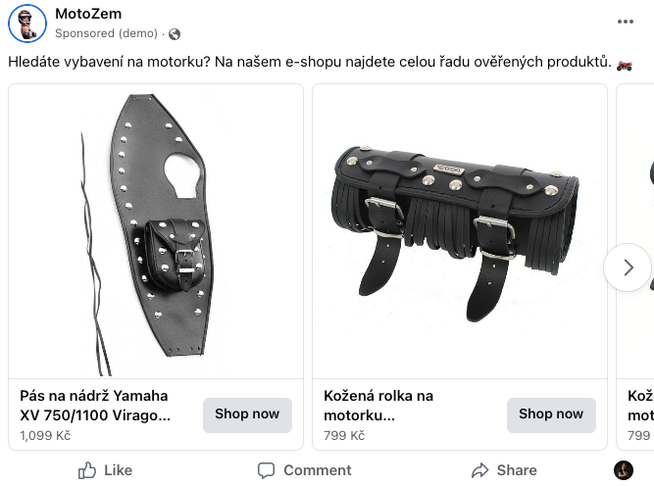
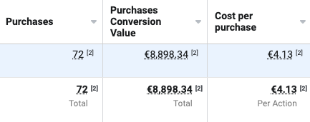
Nákupní proces - nákup

Slide 35
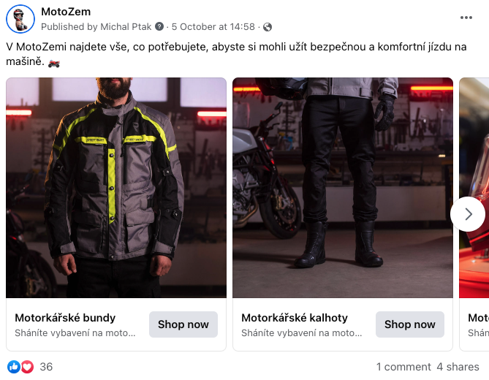
Co obsahuje příspěvek?
Myšlenka / cíl
Foto / video / grafika
Text
Nadpis, popisky
Odkaz
Notes:
csvukrs

Slide 36
Obsah příspěvků
Produkt - vlastnosti, výhody, kategorie, velikost portfolia, návody atd.
Výroba - výrobní postup, suroviny, stroje, technologie, atd.
Firma - vznik, vývoj, aktuality, poslání, vize, cíle, atd.
Lidé - zaměstnanci, majitelé, vztahy, spokojenost, představení, atd.
Positioning - image, konkurenční výhody, benefity, odlišení, atd.
Obor - co se děje v odvětví, trendy, vize, výzvy, novinky, tipy, atd.
Zákazníci - reference, UGC, užívání produktu, příběhy, atd.
PR - akce, sponsoring, CSR, charita, atd.
Notes:
csvukrs

Slide 37
Jak propsat positioning do komunikace?
Jaké jsou benefity mého produktu? Brambůrky - oblíbená chuťovka.
Jaké mám výhody oproti konkurenci? Výrobní postup - odstředění – chuť.
Čím je má firma charakteristická? Morava, Strážnice, Hobža – jméno.
Jakou mám image? Tradiční moravská firma.
Jaká je má pozice oproti konkurenci? Nižší cena, odlišení výrobou
Jaká je message komunikace?
Notes:
csvukrs

Slide 38
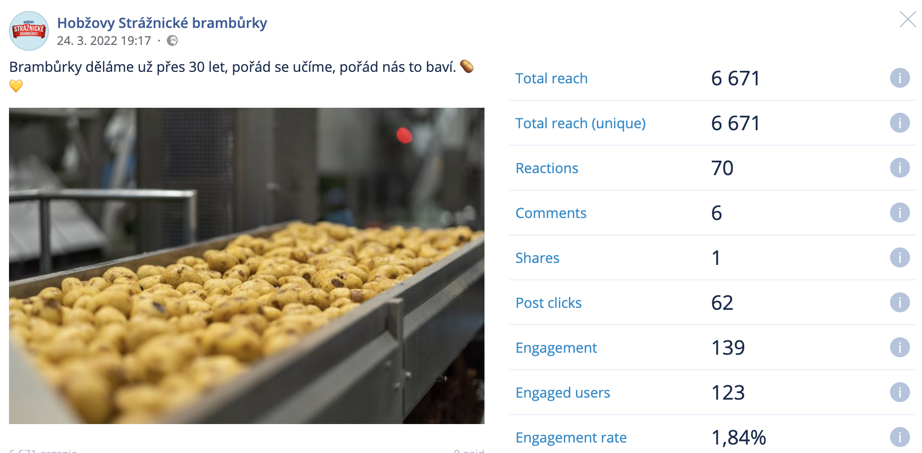
Hobžovy Strážnické brambůrky

Slide 39
Témata komunikace
Produkt - tradiční brambůrky z Moravy
Výroba - odstřeďování, technologie, postup, stroje, automatizace, statistiky
Firma - od roku 1988, rodiče začali u kina, české brambory, tradiční receptura
Lidé - nízká fluktuace, stálí zaměstnanci, navzdory automatizaci nepropouštíme
Positioning - viz předchozí slide
Zábava - obsah určený pro zabavení lidí a zapojení do komunikace
Zákazníci - co nám píšou lidé do zpráv a komentářů?
Soutěže - vysoký dosah, odměna pro vítěze - krabice brambůrků
Notes:
csvukrs

Slide 40
Produkt – tradiční brambůrky z Moravy
Notes:
csvukrs

Slide 41
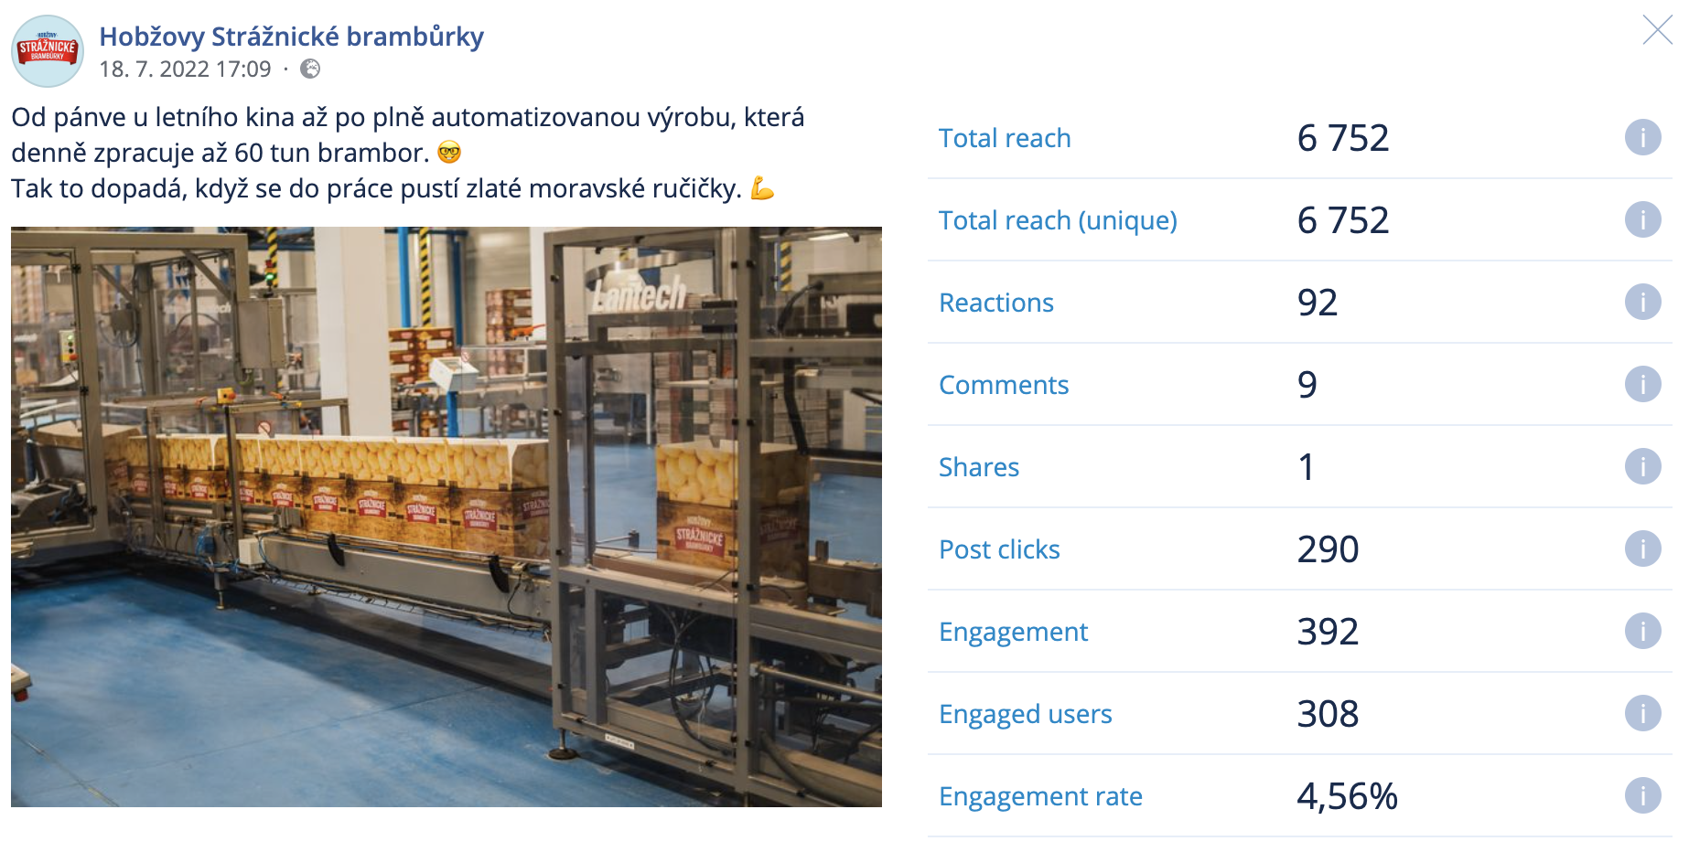
Výroba - odstřeďování, technologie, postup, stroje, automatizace, statistiky
Notes:
csvukrs

Slide 42
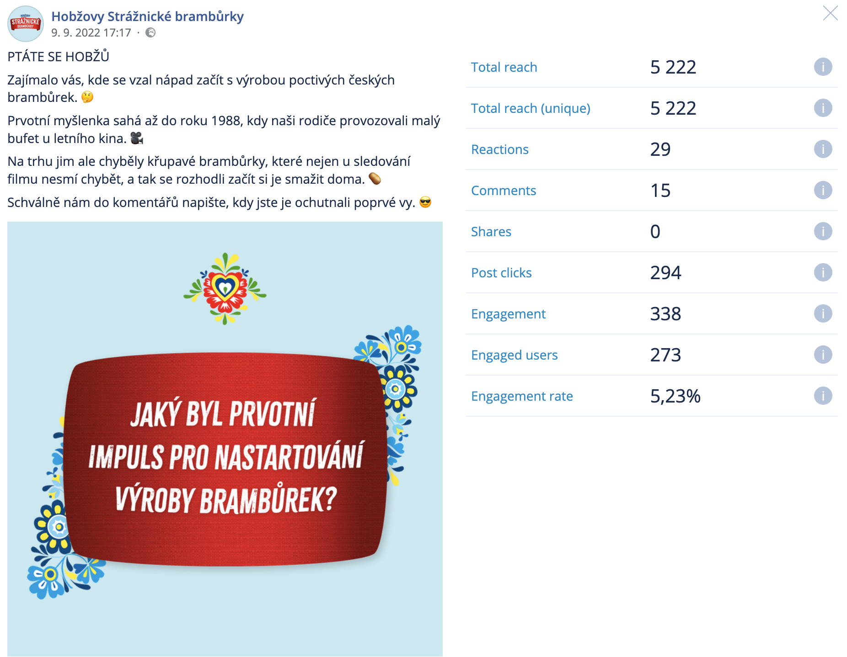
Firma - od roku 1988, rodiče začali u kina, české brambory, tradiční receptura
Notes:
csvukrs

Slide 43
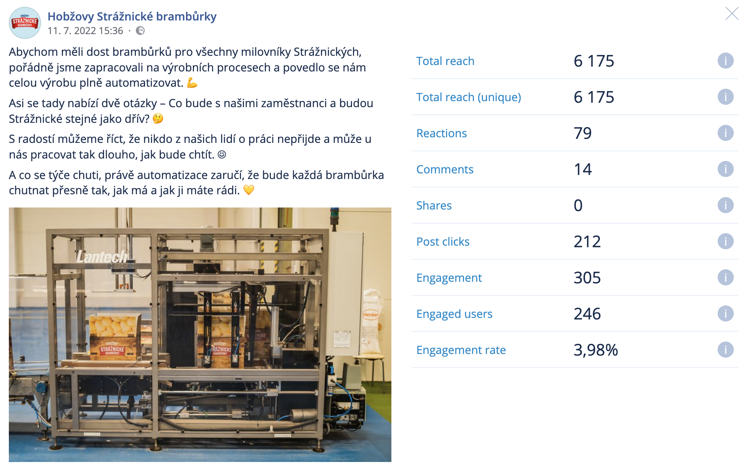
Lidé - nízká fluktuace, stálí zaměstnanci, navzdory automatizaci nepropouštíme
Notes:
csvukrs

Slide 44
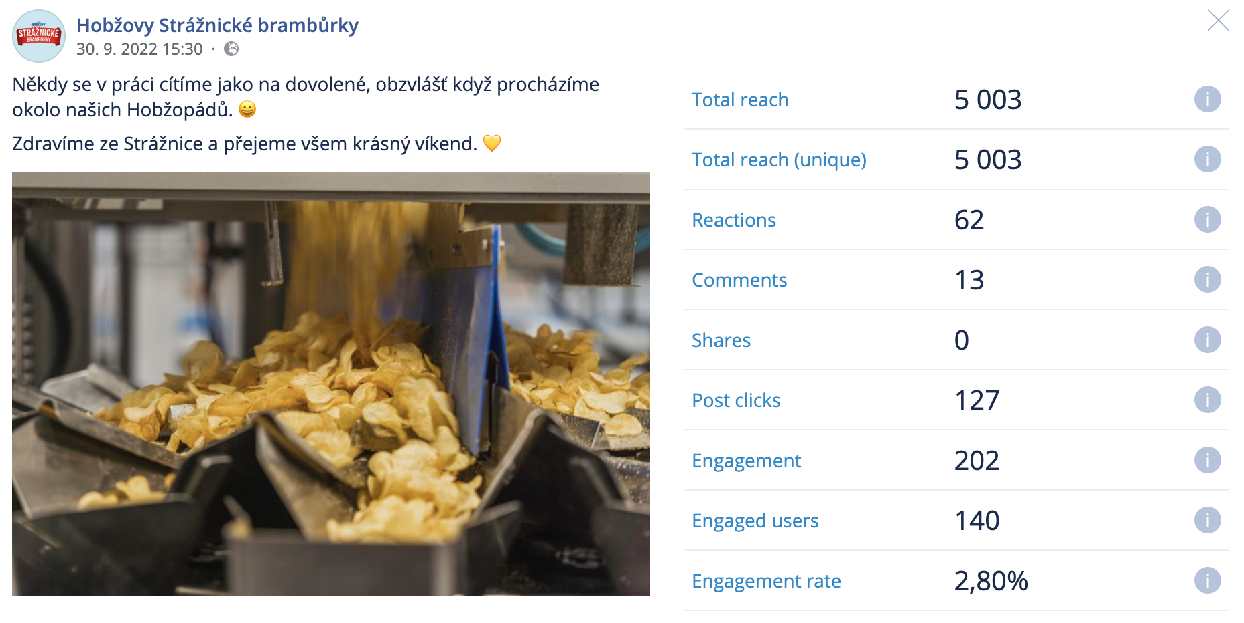
Positioning
Notes:
csvukrs

Slide 45
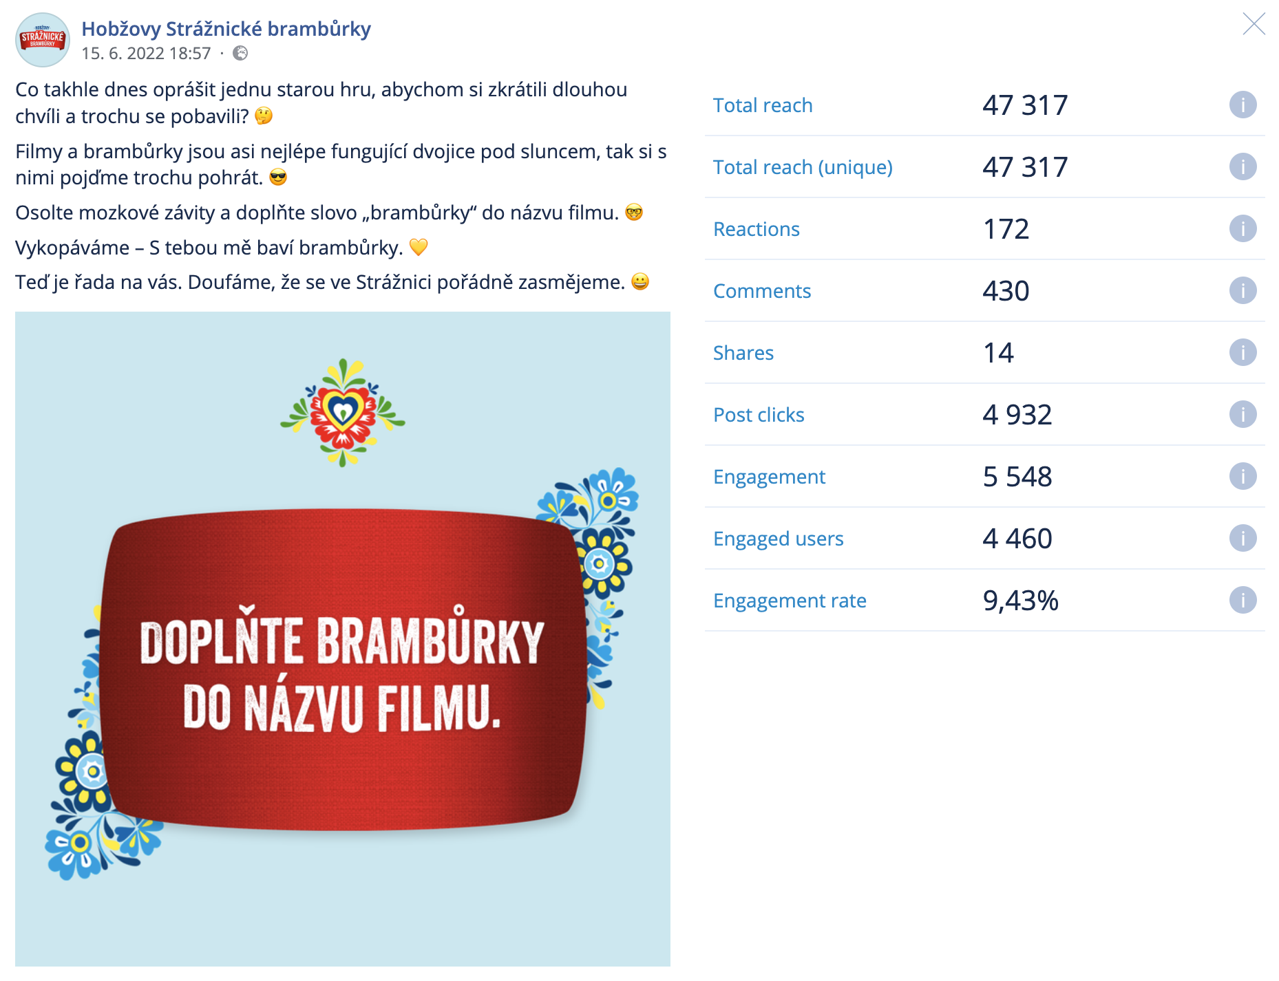
Zábava - obsah určený pro zabavení lidí a zapojení do komunikace
Notes:
csvukrs

Slide 46
Proč by měla firma budovat interakce se zákazníky?
Budování vztahu.
Povědomí - Top of mind.
Zapojení do komunikace - pocit sounáležitosti.
Tvorba publik pro cílení reklamy.
Podpora výsledků - více interakcí = větší dosah (viz algoritmus).
Brand salience - vybavení při nákupním záměru.
Získání autentického obsahu pro komunikaci (UGC).
Notes:
csvukrs

Slide 47
Jak získávat interakce?
Otázky na zákazníky v kontextu produktu - kolik jste ujeli kilometrů?
Výzva k poslání fotografie - sdílejte s námi zážitky.
Názor na vybrané téma - máte radši kožené nebo riflové bundy?
Rady a tipy - pošlete nám tip na trasu pro motorkáře.
Zapojit do obsahu - viz doplňte brambůrky do názvu filmu.
Spokojenost - napište názor na produkt.
Soutěže - laciné, někdy kontraproduktivní.
Odkaz na známé - označte motorkáře.
Pochlubení se - ukažte mašinu!
Statistiky v rámci firmy - kolik vyrobíme brambůrků?
Notes:
csvukrs

Slide 48
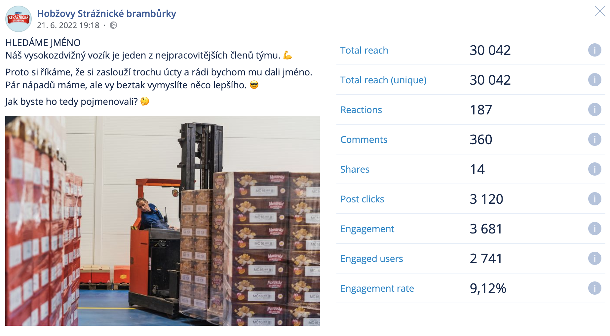
Hledáme jméno
Notes:
csvukrs

Slide 49
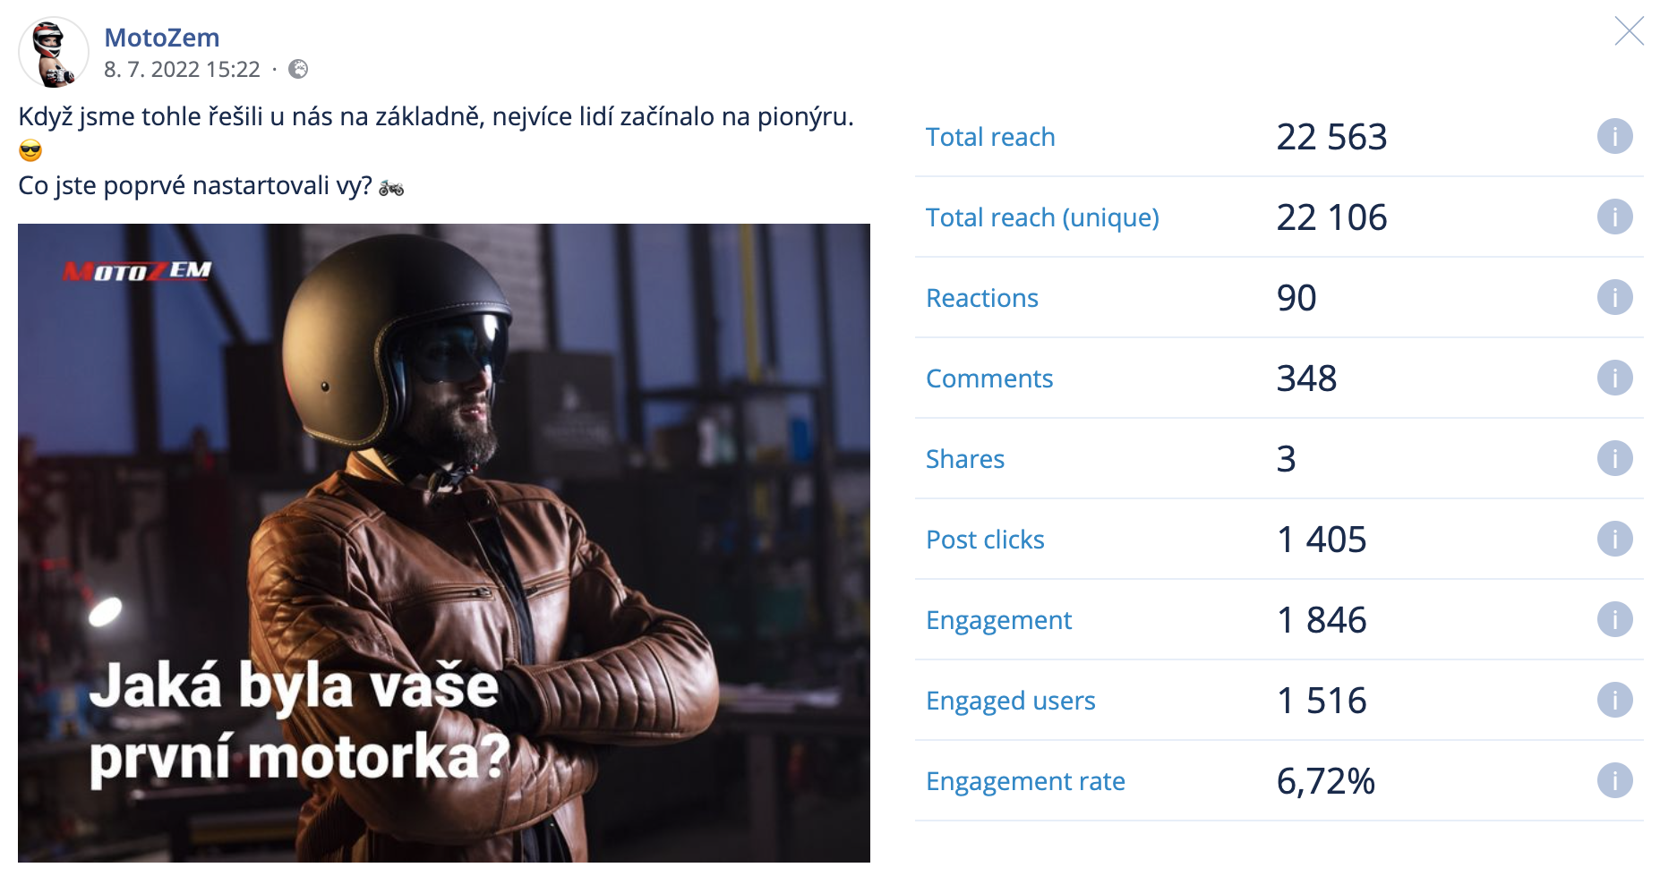
První motorka
Notes:
csvukrs

Slide 50
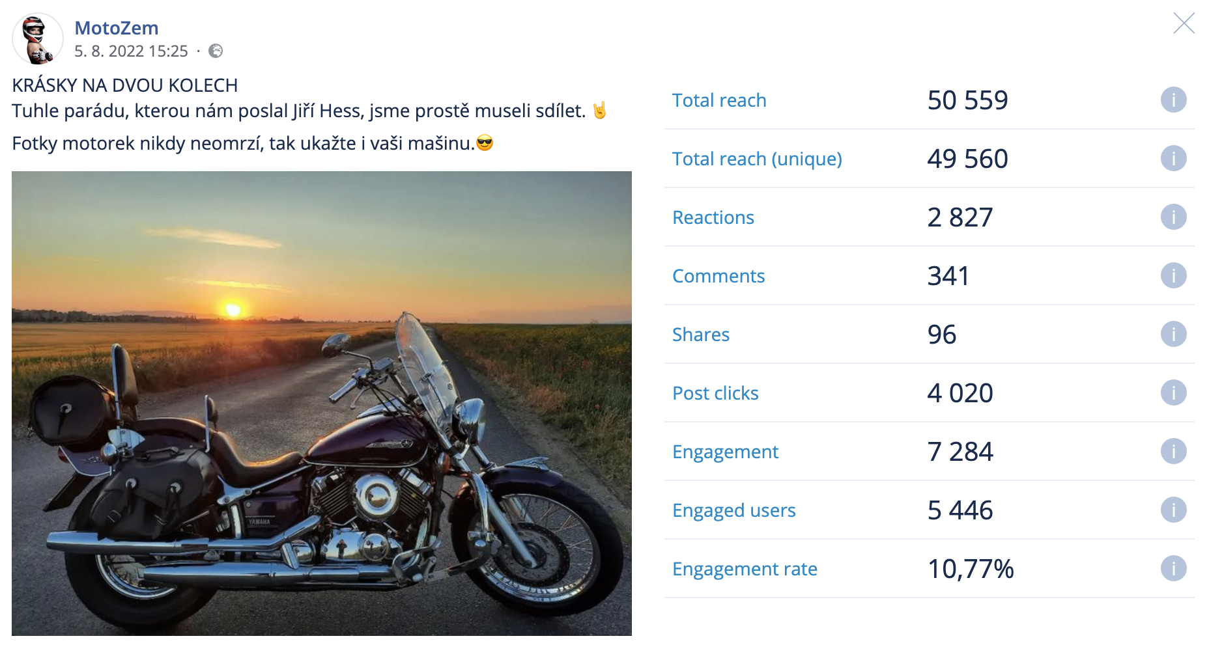
Ukažte mašinu
Notes:
csvukrs

Slide 51
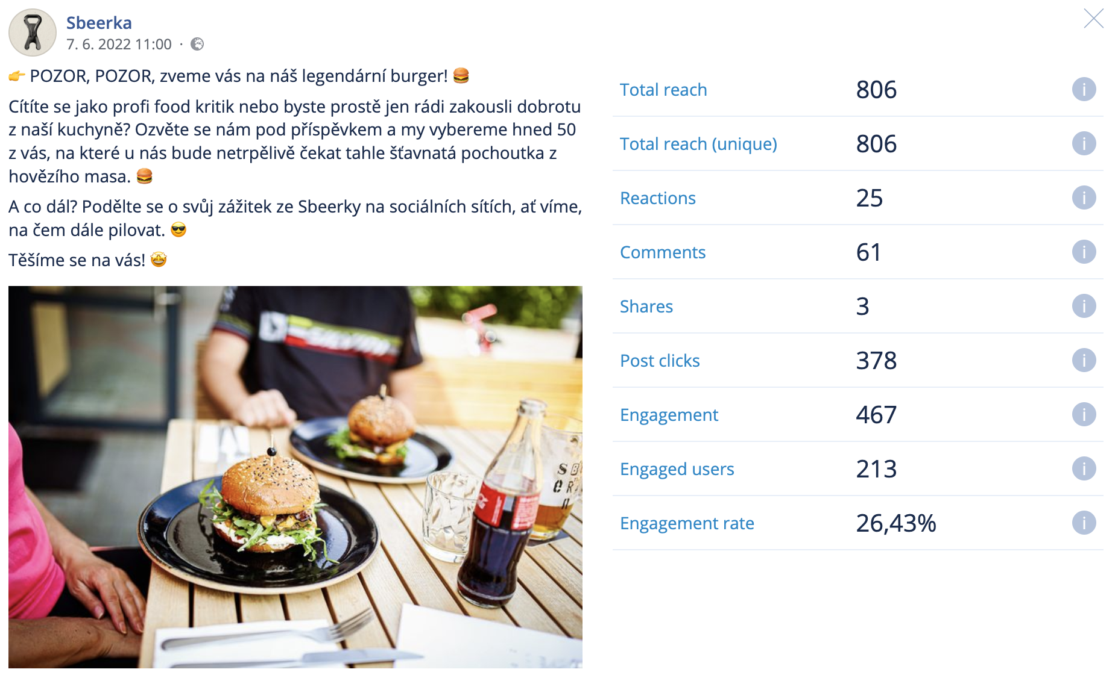
Sbeerka – soutěž?
Notes:
csvukrs

Slide 52
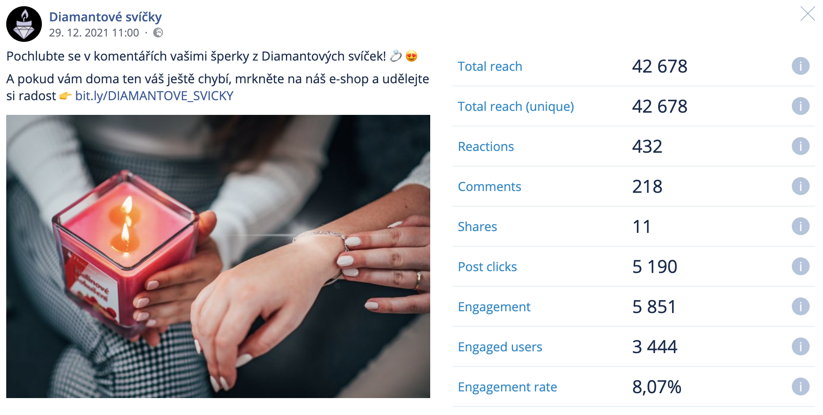
Diamantové svíčky
Notes:
csvukrs

Slide 53
Reklamy na Facebooku - účel
Povědomí - dosah a počet zobrazení.
Návštěvnost – traffic, návštěvnost webu.
Projevený zájem – interakce, reakce na posty, eventy, video.
Potenciální zákazníci – leady, sběr e-mailových a telefonních kontaktů.
Propagace aplikací.
Prodeje - produktové kampaně, konverze, dynamický remarketing.
Notes:
csvukrs

Slide 54
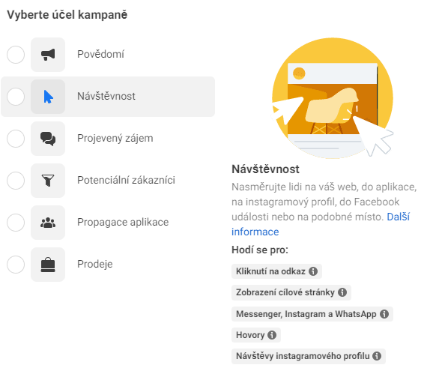
Reklamy na Facebooku - účel
Notes:
csvukrs

Slide 55
Reklamy na Facebooku - nastavení
Doba trvání - období nebo neomezeně.
Rozpočet - denní, dlouhodobý, minimální, maximální.
Publikum - další slide.
Umístění - FB, IG, Feed, Stories, Reels, video, článek, appka - v ČR velmi omezené možnosti.
Optimalizace dle vybrané metriky.
Notes:
csvukrs

Slide 56
Reklamy na Facebooku - publika
Geografické
Jazyk
Demografické - věk, pohlaví, práce, mateřství, atd.
Zájmy - na základě aktivity na internetu. Dnes chytré cílení.
Kontakt - návštěva webu, shlédnutí videa, interakce s obsahem, nákup - až 365 dní
*Možnost vzájemně vylučovat publika - byli na webu, ale nenakoupili a zároveň viděli dané video, ale nejsou fanoušci.
Notes:
csvukrs

Slide 57
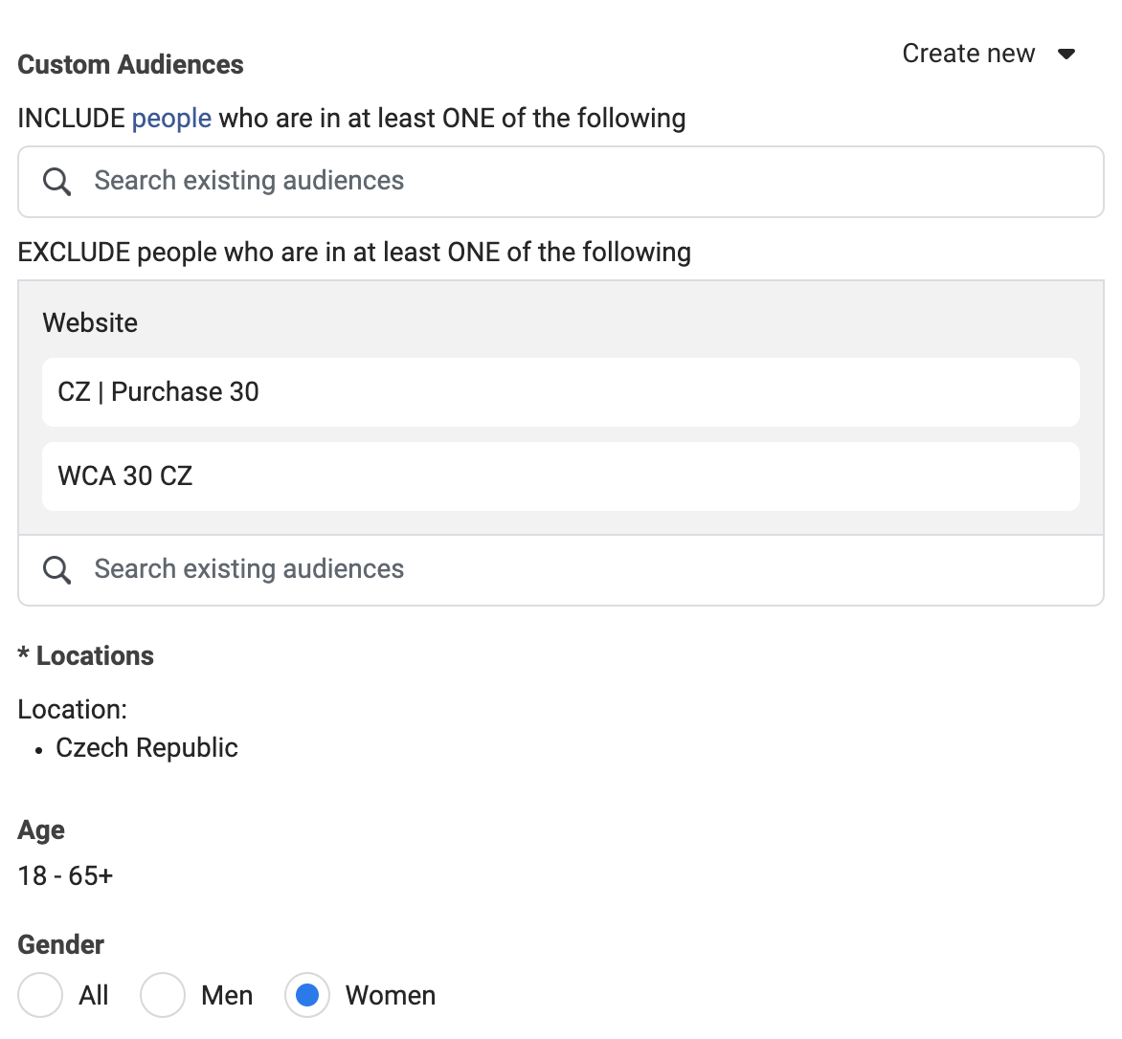
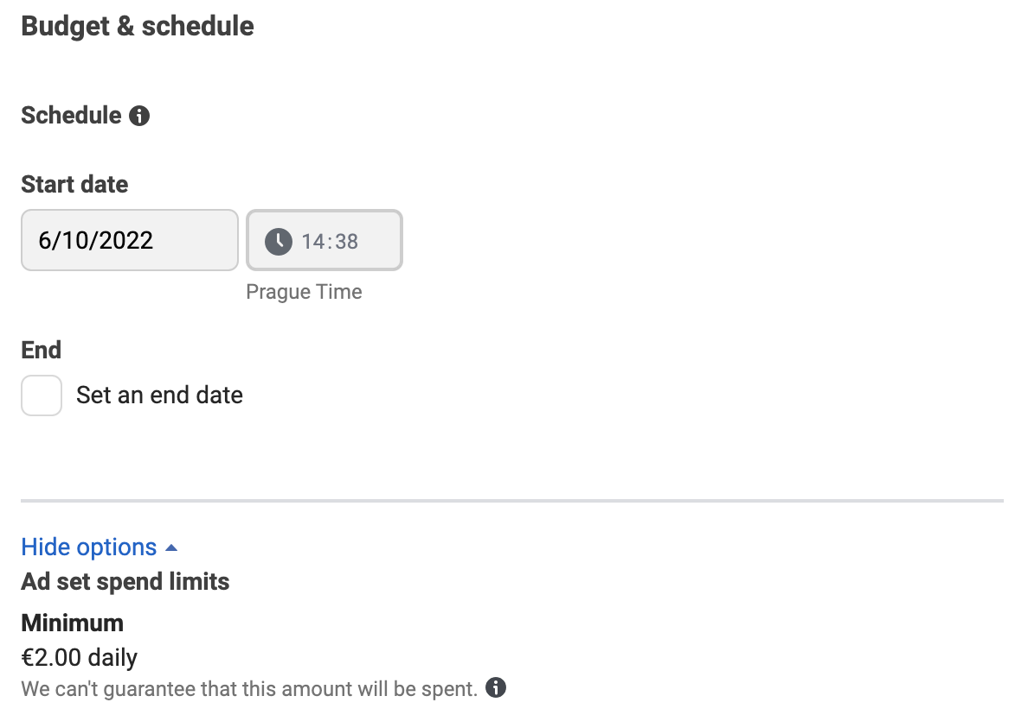
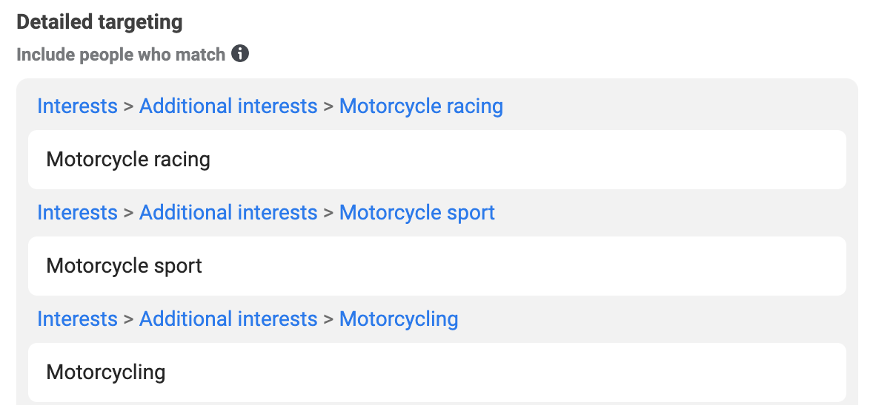
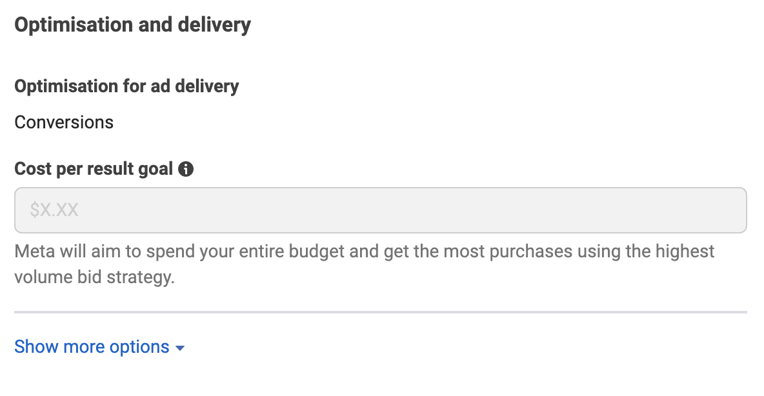
Takto to vypadá
Notes:
csvukrs

Slide 58
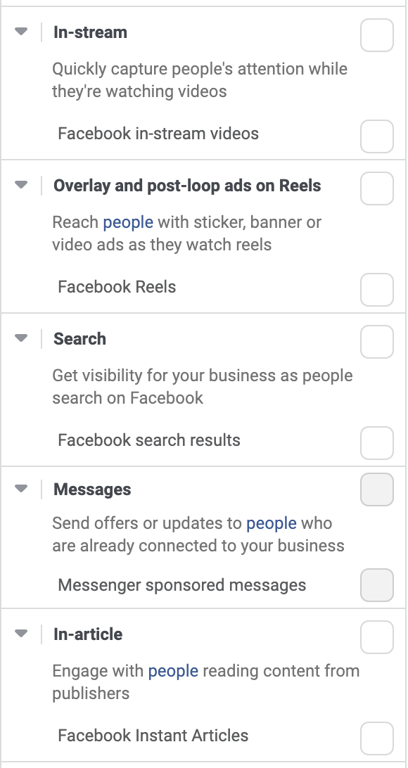
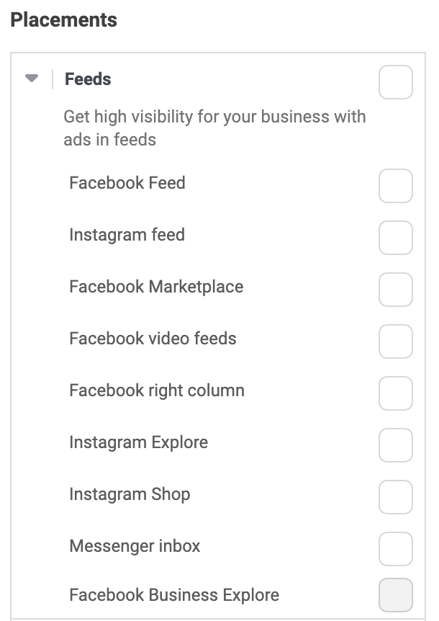
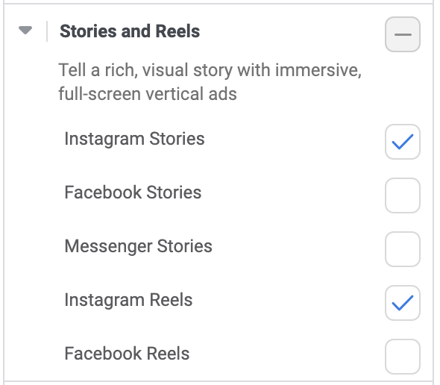
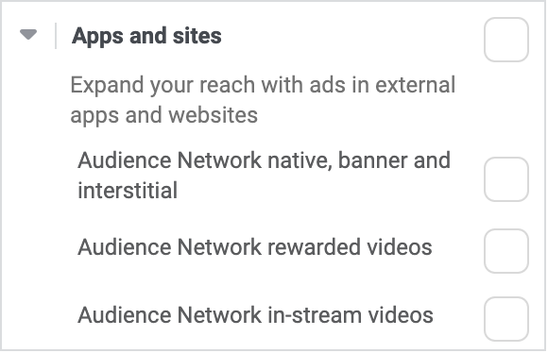
Takto to vypadá
Notes:
csvukrs

Slide 59
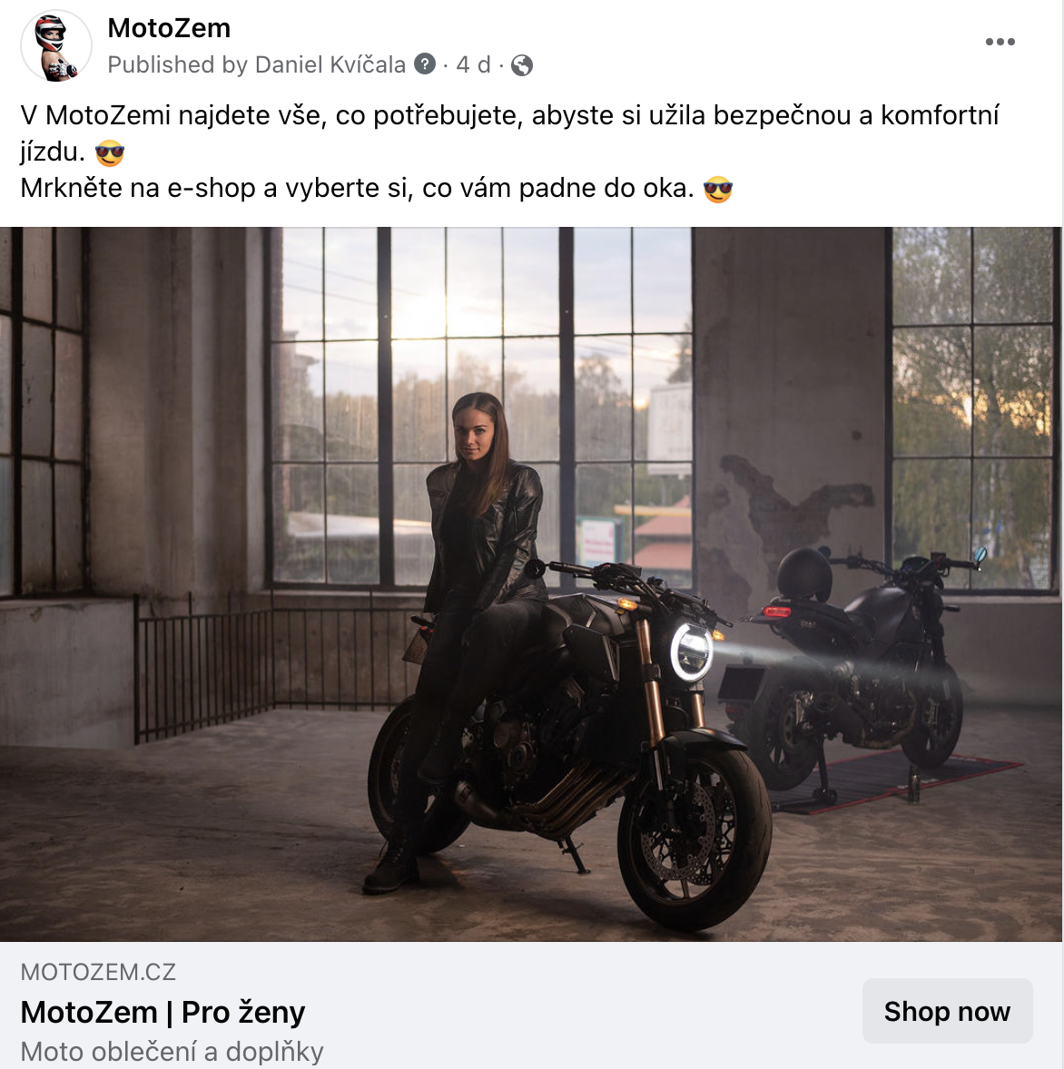
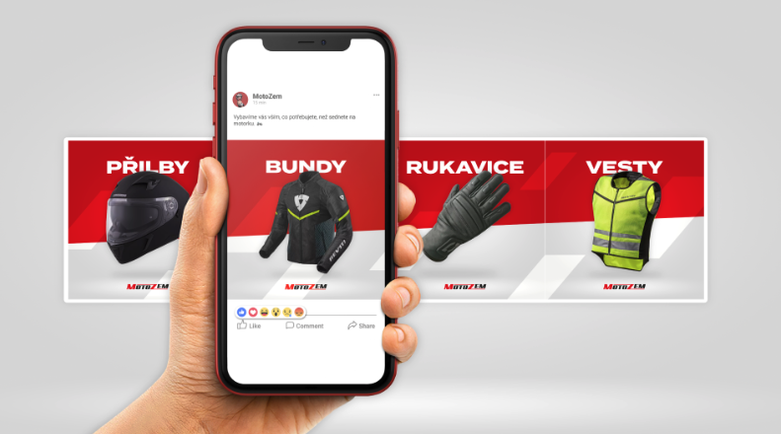
Reklamy na Facebooku - kreativa
Formát - foto, video, carousel, link, post
Text
Vizuál
CTA – odkaz, tlačítko apod.
Notes:
csvukrs

Slide 60
Reklamy na Facebooku - metriky
Dosah CPC - cena za kliknutí
Zobrazení reklamy CPM - cena za 1 000 zobrazení
Engagement CTR - míra prokliku
Kliknutí na odkaz CPA - cena za akci (nákup)
Frekvence PNO - podíl nákladů na obratu
Přehrání videa CP 1000 reach - cena za oslovení 1 000
Nákupy CP Thru play - cena za přehrání videa
Tržby CP Engagement - cena za interakci
Notes:
csvukrs

Slide 61
Jak se trollí trollové? Kejska
Firma Liftago se připojila k solidaritě vůči Ukrajině.
Odpůrci jejich krok “hlasitě” a velmi nevybíravě hejtovali.
Komentáře byly často nenávistné a sprosté.
Liftago mohlo tyto komentáře nahlašovat nebo skrývat, jelikož byly v rozporu s pravidly Facebooku.
Namísto toho se rozhodli na komentáře vtipně reagovat a zesměšnit hatery.
Tento krok byl v souladu s firemní komunikační strategií a celkovou image.
Notes:
csvukrs

Slide 62
Jak se trollí trollové? Kejska
Odpůrci s největší pravděpodobností nebyli potenciální zákazníci, tudíž si firma obchodně neuškodila.
Naopak svou činností značně zvýšila dosah příspěvků a tím i počet oslovených lidí a povědomí obecně – přebrala i jiná média.
Zároveň tím podpořila image značky a naklonila si potenciální zákazníky.
Souhrn nákladů (hodiny strávené komentováním) a přínosů (viz výše) byl nesrovnatelný.
Zároveň tímto vyslali message široké veřejnosti a podpořili “dobrou věc”.
Notes:
csvukrs

Slide 63
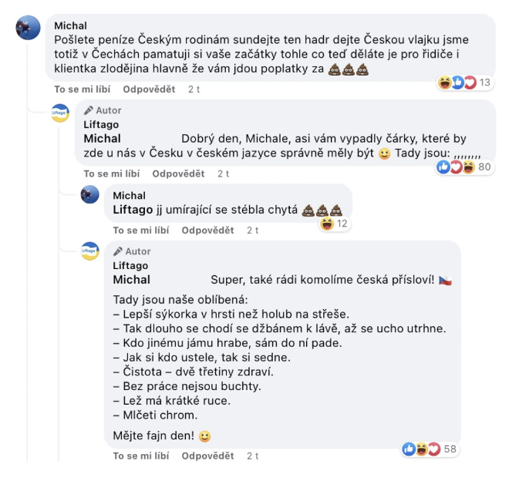
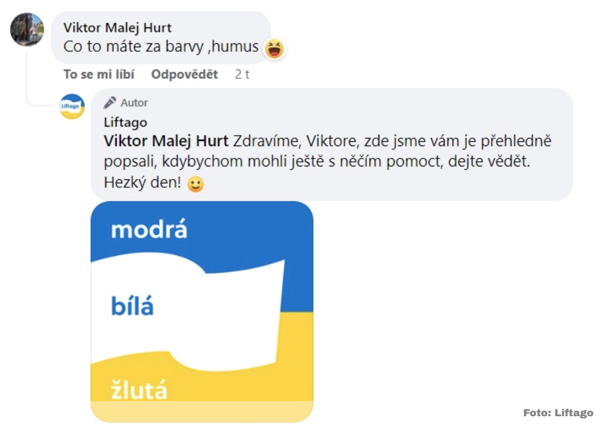
Jak se trollí trollové? Kejska
Notes:
csvukrs

Slide 64
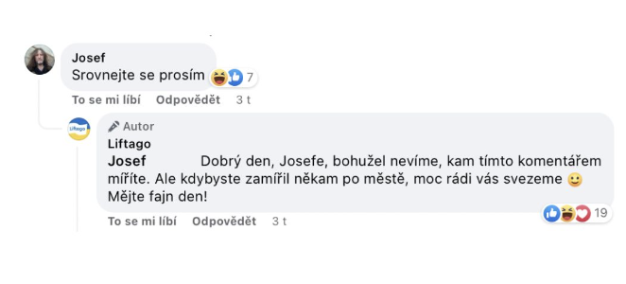
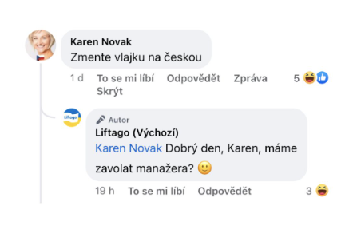
Jak se trollí trollové? Kejska
Notes:
csvukrs

Slide 65
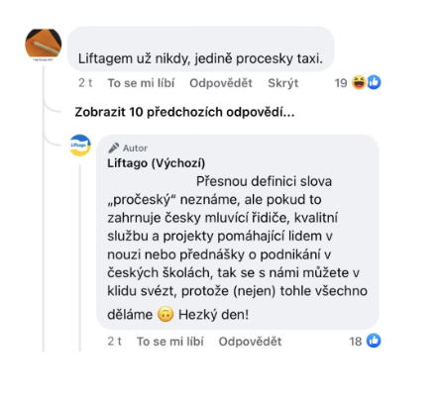
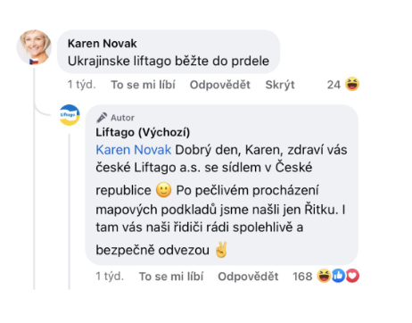
Jak se trollí trollové? Kejska
Notes:
csvukrs

Slide 66
Konec prezentace
Děkuji za pozornost ☺

Slide 67
Úkol na seminář
Vytvořit reklamu na Facebook / Instagram pro Netflix
Vyberte cílovou skupinu a) Bezdětný pár cca 30 let b) Single VŠ student
Formulujte sdělení reklamy – Co má zákazníkům říct?
Vytvořte grafiku – obrázek, text, logo (libovolně) – v Canva.com
Rozměr grafiky – 1080x1080, 1080x1920 (stories) – vytvořte oba
Napište text, který by měl být u reklamy
Obojí vložte do Wordu a pošlete na mail kvicala@opf.slu.cz
Inspiraci můžete najít ve FB Library

